Slide 1

4조 프로젝트
원자재 가격예측 서비스
경기도미래기술학교 시흥 스마트팩토리 SW 융합개발자 과정

Slide 2
01
팀원 소개
02
주제 선정 및 이유
03
전체 개발 일정
발표 목차
04
기술 스택
05
아키텍쳐
06
데이터 수집 & AI
07
WEB
08
추후 개선 사항

Slide 3
4조 팀원 소개
팀원 홍미지
팀원 박선규
팀원 이윤정
CI/CD 구축
팀장 이재준
Data 수집/가공
AI 모델링
프론트엔드 개발
백엔드 개발
아키텍쳐 구축

Slide 4


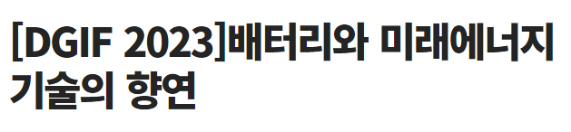
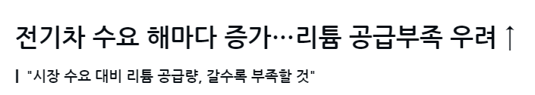
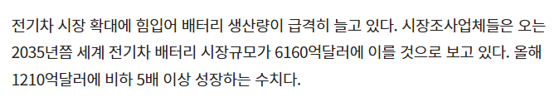
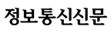

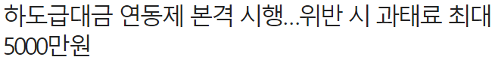
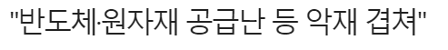
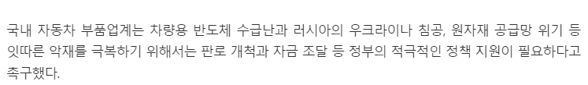
프로젝트 기획 의도
전기차 배터리 수요 상승
2. 하도급대금 연동제 실시
*수입하는 원자재의 가격이 일정 비율이 넘으면 공급 가격을 조절

Slide 5
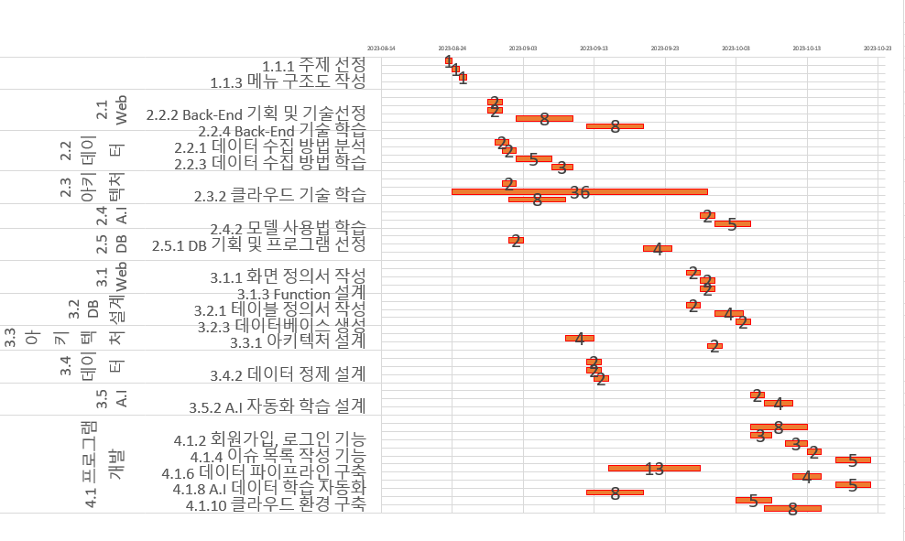
개발 일정
기획
및
학습
설계
구현

Slide 6










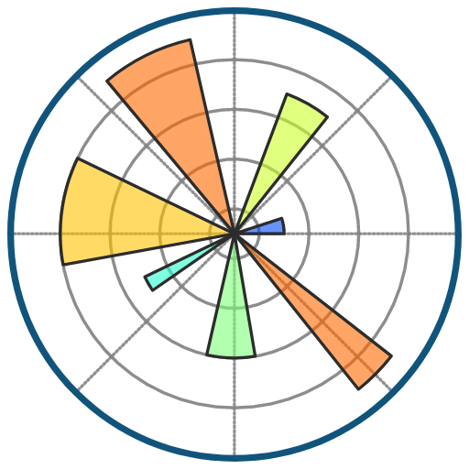











기술 스택
Front
Back
Ai
Architecture

Slide 7
각 페이지 주요 기능
상세페이지
로그인/ 회원가입
자재별 기간 세부 데이터 차트 생성
자재 관련 기사 데이터 생성
JWT방식 로그인
1
2
3
4
메인페이지
Ai페이지
자재 종류별 가격 차트데이터 생성
미래 가격 차트데이터 생성

Slide 8
Architecture

Slide 9
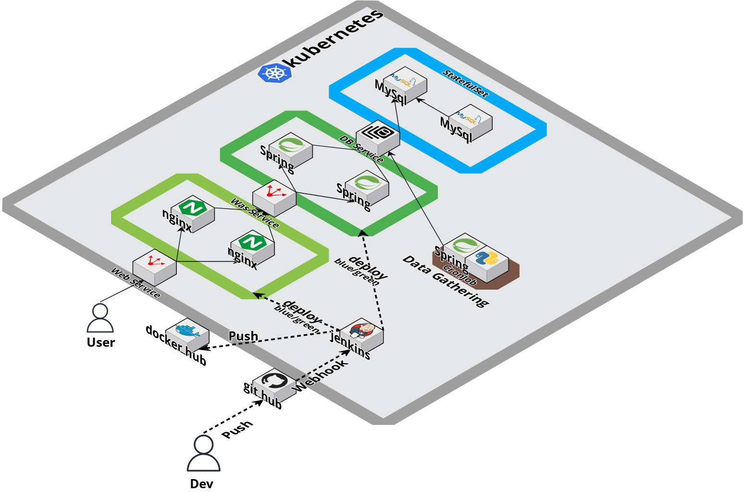
아키택쳐 구조도
2. 서버 배포 환경
1. CI/CD
3. 데이터 수집

Slide 10
CI / CD
Private Cloud
Blue/Green 배포
Github
Push
Github pull
Docker Push
Kubernetes
작업 지시

Slide 11
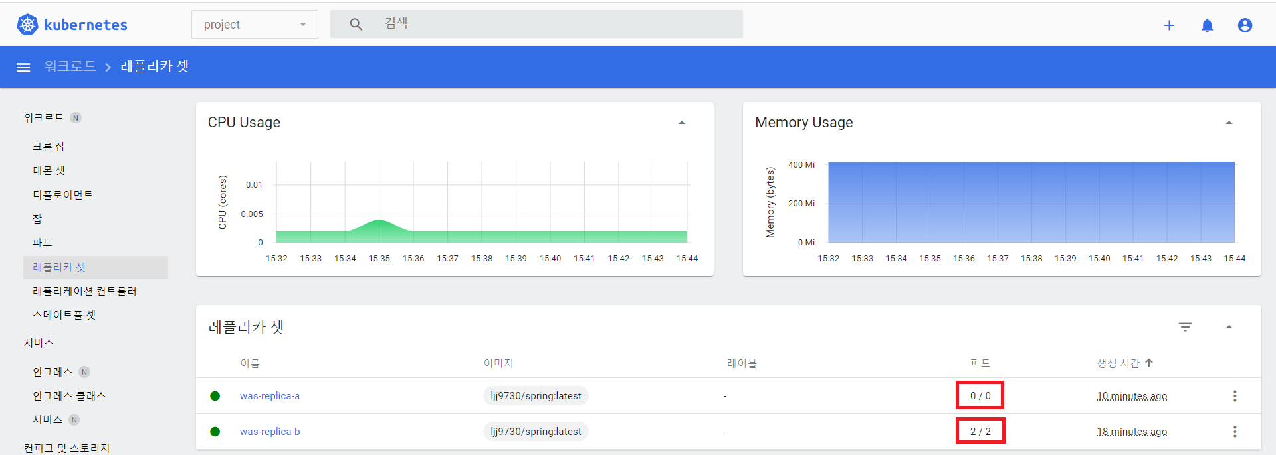
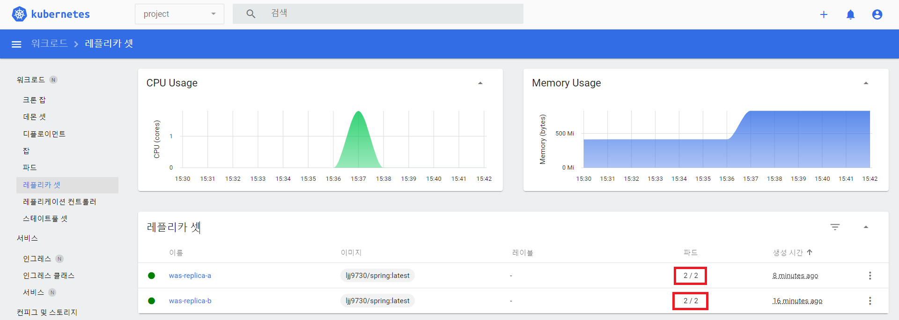
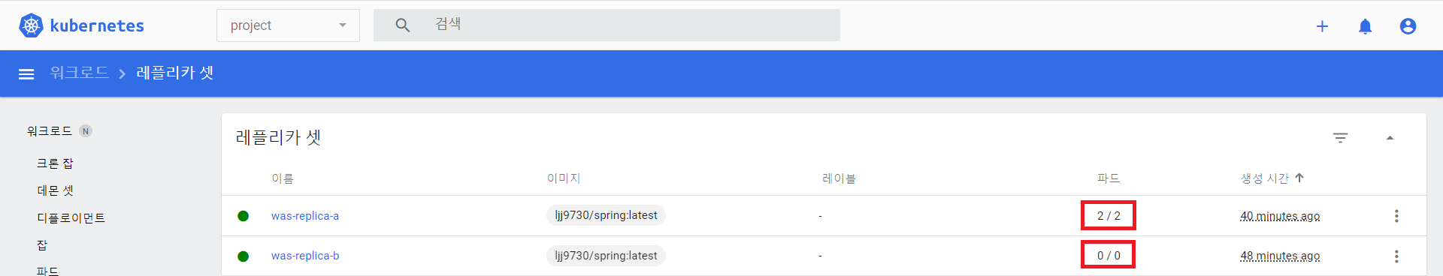
서버 배포 환경
Blue/Green 배포
배포 횟수에 따른 Pod 수 변화
배포횟수 = 짝수

Slide 12
데이터 수집
데이터 저장
매일
09:00 AM 1회
데이터 수집
데이터 처리 및
저장 요청

Slide 13
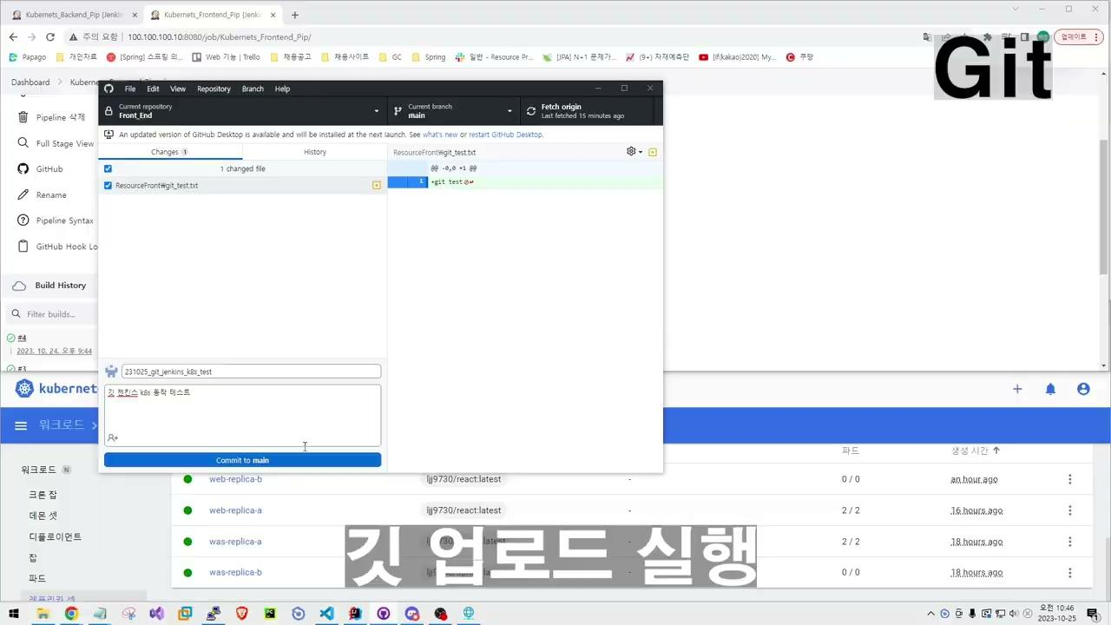
아키택쳐 시연 영상

Slide 14
Data Gathering

Slide 15
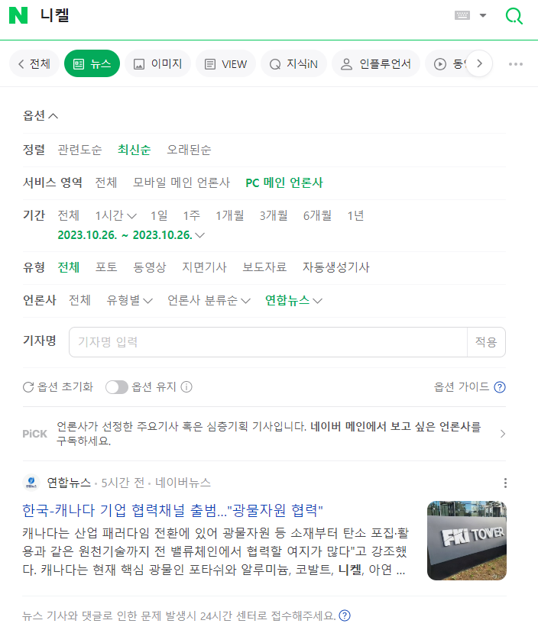


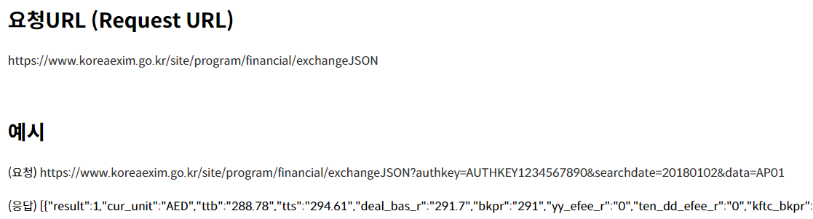
데이터 수집
환율 : Open API
뉴스 : 크롤링
Notes:
데이터 수집 방법은 크게 2가지를 활용하였습니다.
첫번째로 API 입니다. api는 원하는 정보를 빠르고 간편하게 얻을 수 있지만 수집 가능한 데이터가 한정적입니다.
두번째로는 크롤링이며 다양한 데이터 수집에 범용적으로 사용할 수 있습니다.
환율 정보는 한국수출입은행에서 제공하는 open api를 활용하여 수집합니다.
뉴스, 원자재 가격 정보는 크롤링을 활용하며 그 중에서도 requests를 활용하여 수집합니다.
환율의 경우 저희가 수집하는 RMB와 USD에 대한 정보만 추출하면 되므로 api를 통해 얻어지는 23개의 환율 중 2개의 정보만 추출하였습니다.
뉴스의 경우 네이버 뉴스에 원자재명으로 검색을 한 후 24시간 이내에 등록된 뉴스 기사 중 기사 제목에 원자재의 이름이 포함되어 있는 기사만 수집하도록 하였습니다.

Slide 16


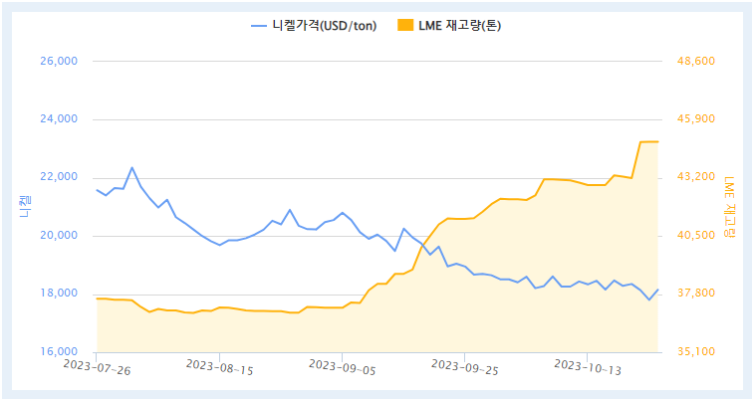
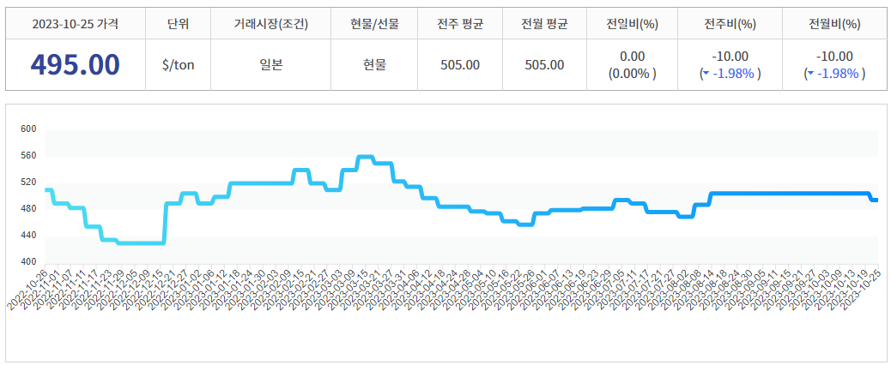
데이터 수집
니켈, 리튬 가격 : 크롤링
철스크랩, 코발트 : 크롤링
Notes:
원자재 가격 수집 시에는 한국자원정보서비스와 한국수입협회 웹페이지를 통해 가격 정보를 수집하였습니다. 이때 requests와 selenium 2가지 방법을 모두 고려해보았지만
웹브라우저를 활용하는 selenium보다 HTTP 프로토콜을 통해 데이터를 수집하는 requests가 시간 및 리소스 측면에서 이점이 있기 때문에 requests로 모든 정보를 크롤링하였습니다.
requests와 selenium의 소요 시간을 비교해봤을 때 자재 가격 2개 수집 기준 requests는 0.177초 소요되고 selenium은 2.591초 소요되었습니다.

Slide 17
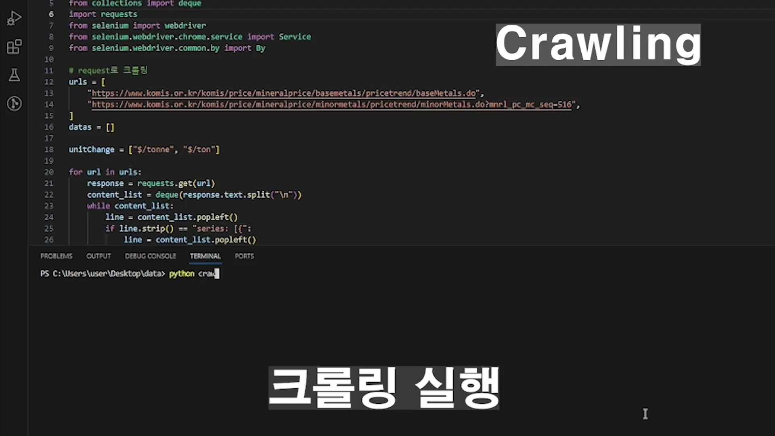
데이터 수집 시연 영상

Slide 18
AI

Slide 19
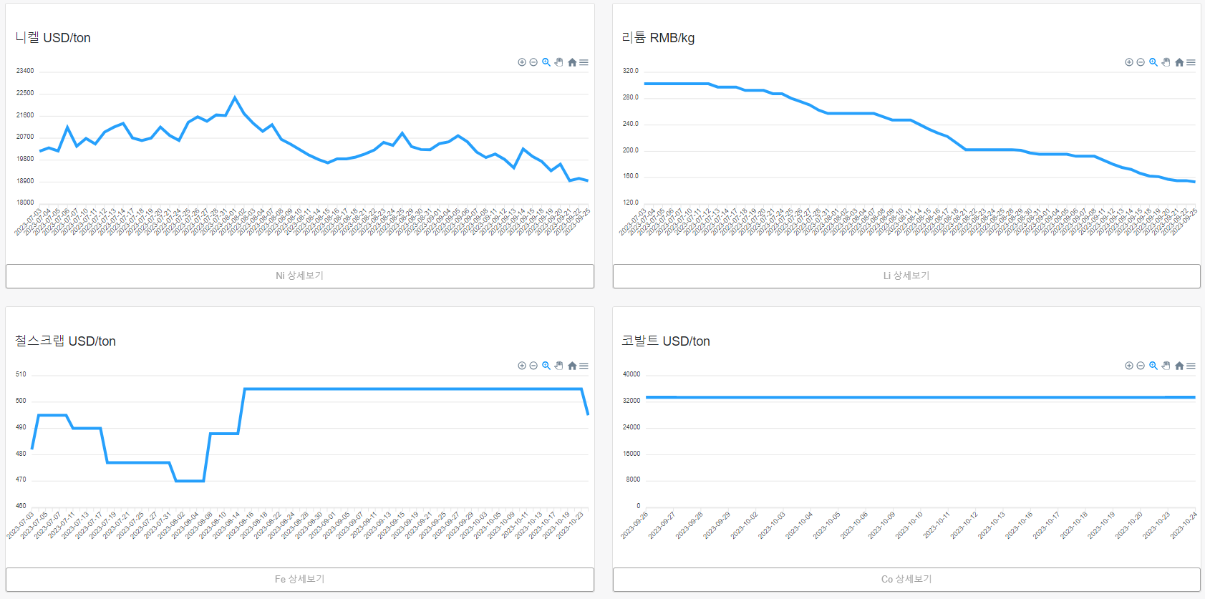
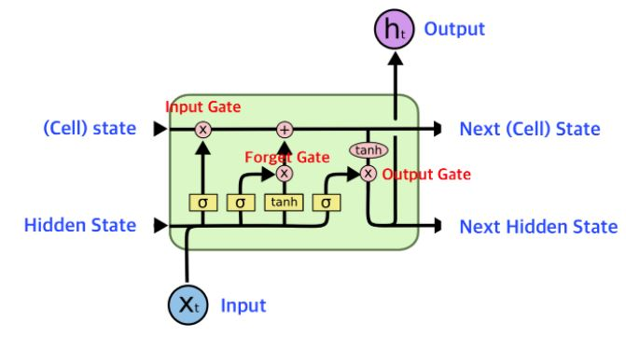

AI 학습 과정
가격정보
AI
Notes:
가격 예측 ai 학습에는 최대 20년치의 원자재 가격정보를 활용하였고 lstm 모델을 통해 예측 모델을 생성하였습니다.
가격 결정 요소는 생산량, 세계 경기, 국제금리 등 다양한 요소에 의해 가격이 결정됩니다.
하지만 도메인에 대한 지식이 부족하고, 외부 요인에 대한 데이터 수집이 제한되기 때문에 모든 영향 요인을 고려하기에 어려움이 있었습니다.
이에 따라 저희 팀에서는 시간의 흐름에 따른 가격의 추이를 가지고 미래 가격을 예측하는 방법을 채택하였습니다.

Slide 20
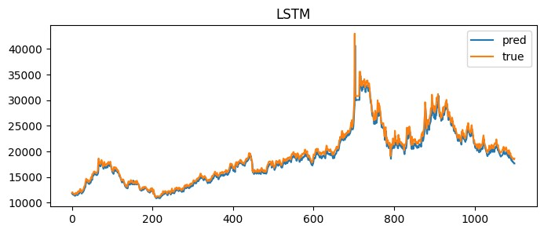
AI 모델 선정
모델 선정
LSTM(최종 채택)
Notes:
예측 모델로는 크게 2가지 모델을 고려해보았습니다.
첫번째로는 lstm입니다.
lstm은 이전 정보를 오랫동안 기억할 수 있는 메모리 셀을 가지고 있어 긴 시퀀스 데이터를 처리 가능하고
셀의 값을 얼마나 기억할지 결정하는 것이 가능한 게이트를 가지고 있어서 필요한 정보만 기억하도록 제어할 수 있다는 장점이 있기 때문에 선택하였습니다.
두번째는 aws의 auto ml 라이브러리인 autogluon입니다.
auto ml은 시간 소모적이고 반복적인 기계 학습 모델 개발 작업을 자동화하고
다양한 알고리즘과 매개 변수를 시도하여 최적의 모델을 생성한다는 장점을 가지고 있기 때문입니다.
두가지 모델을 활용하여 가격 예측 결과를 비교해보았고 둘 중 LSTM의 예측 결과가 더 우수했기 때문에 최종적으로 선택하였습니다

Slide 21
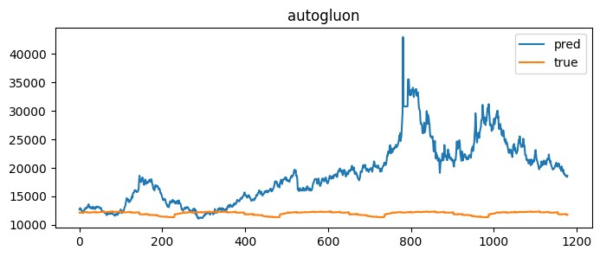
AI 모델 선정
모델 선정
LSTM(최종 채택)
Auto ML
Notes:
예측 모델로는 크게 2가지 모델을 고려해보았습니다.
첫번째로는 lstm입니다.
lstm은 이전 정보를 오랫동안 기억할 수 있는 메모리 셀을 가지고 있어 긴 시퀀스 데이터를 처리 가능하고
셀의 값을 얼마나 기억할지 결정하는 것이 가능한 게이트를 가지고 있어서 필요한 정보만 기억하도록 제어할 수 있다는 장점이 있기 때문에 선택하였습니다.
두번째는 aws의 auto ml 라이브러리인 autogluon입니다.
auto ml은 시간 소모적이고 반복적인 기계 학습 모델 개발 작업을 자동화하고
다양한 알고리즘과 매개 변수를 시도하여 최적의 모델을 생성한다는 장점을 가지고 있기 때문입니다.
두가지 모델을 활용하여 가격 예측 결과를 비교해보았고 둘 중 LSTM의 예측 결과가 더 우수했기 때문에 최종적으로 선택하였습니다

Slide 22
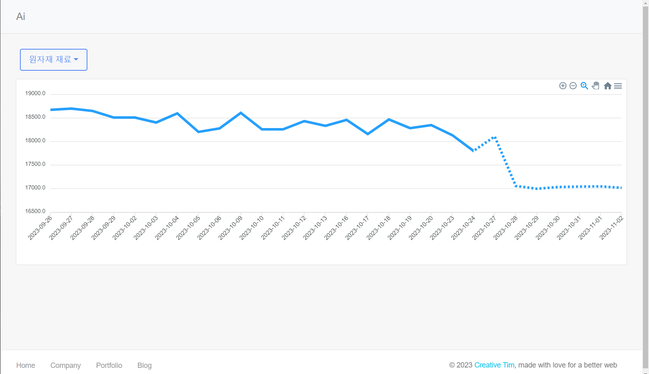
AI 예측 결과
예측 결과

Slide 23
WEB

Slide 24
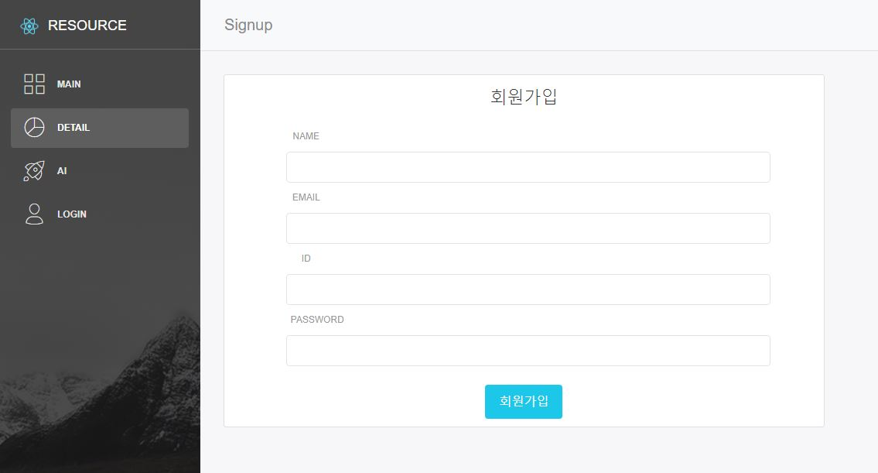
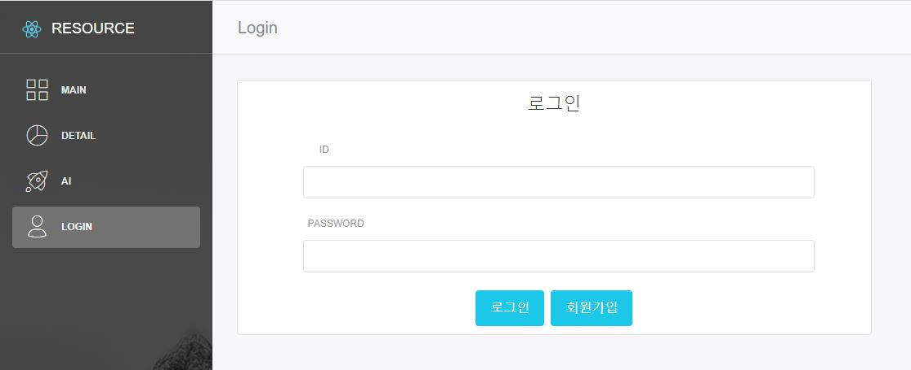
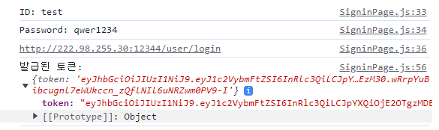
로그인 / 회원가입
회원가입
User Name
User@Email.com
USER ID
로그인
User ID
PASSWORD
User PassWord
토큰 발행

Slide 25
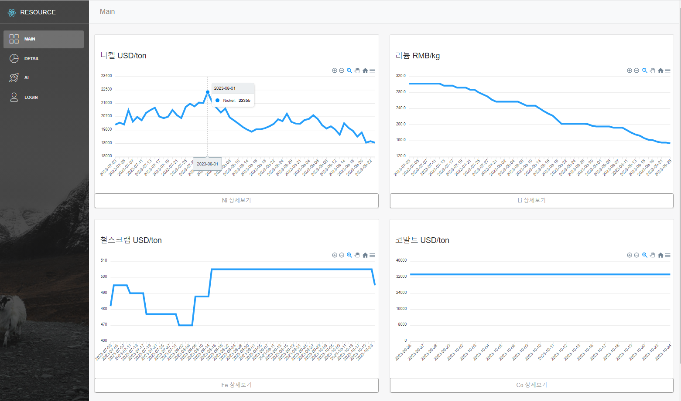
메인 페이지

Slide 26
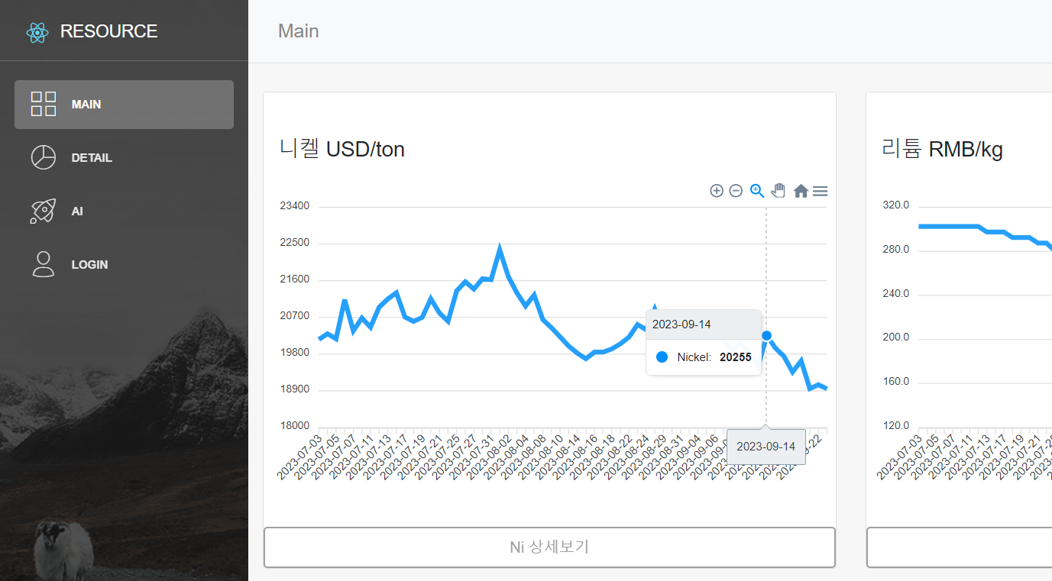
메인 페이지
1. 차트 상세 값
2
2. 차트 상세 보기

Slide 27
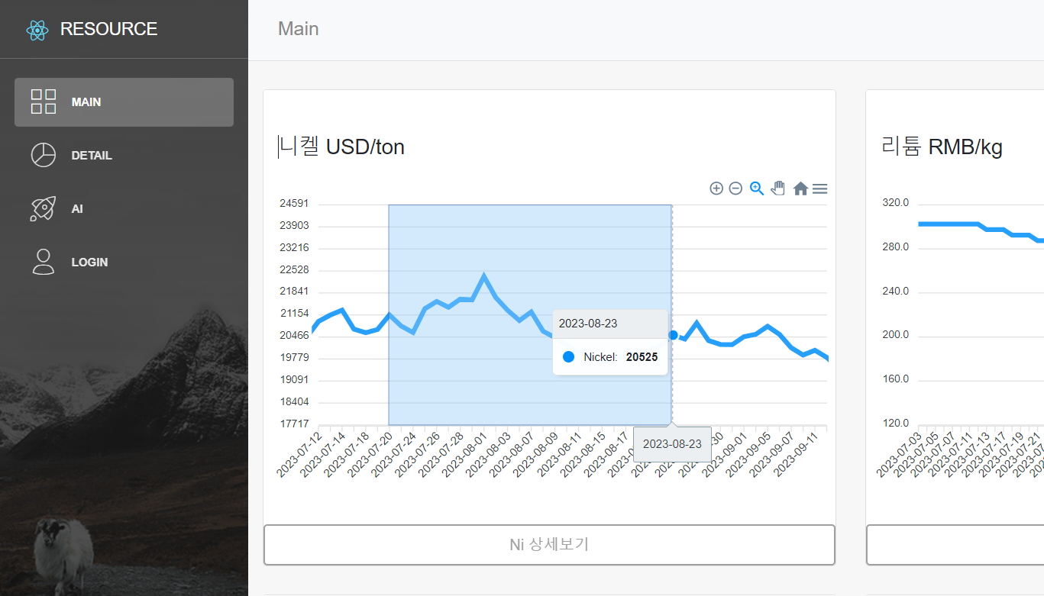
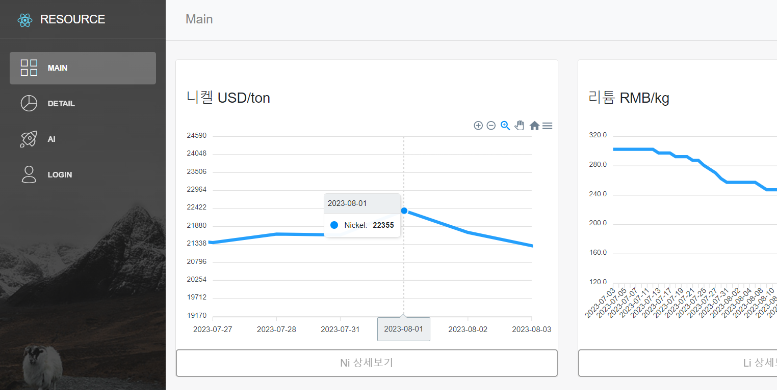
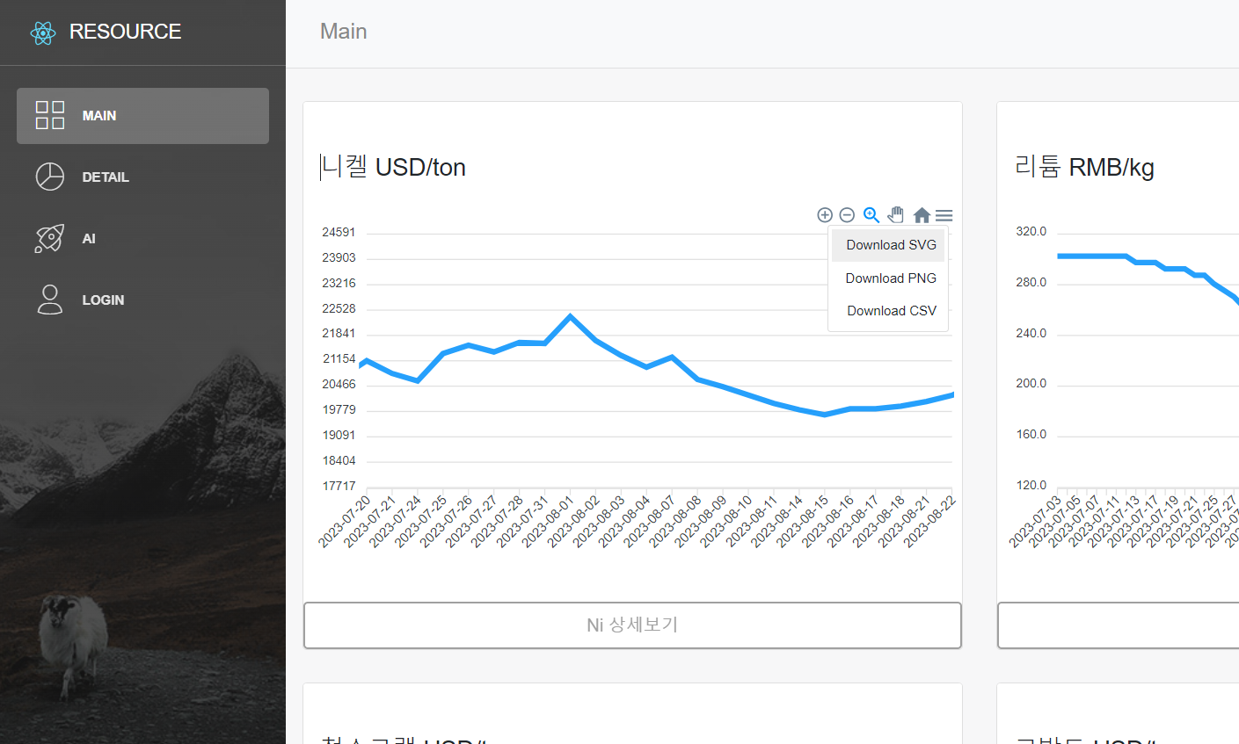
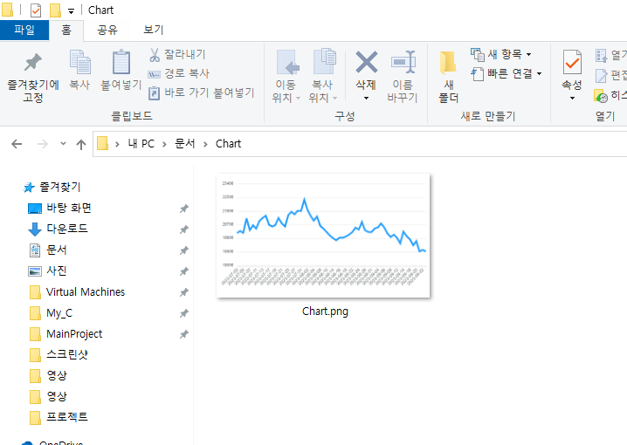
메인 페이지
차트 확대 및
축소
차트 이미지 저장

Slide 28
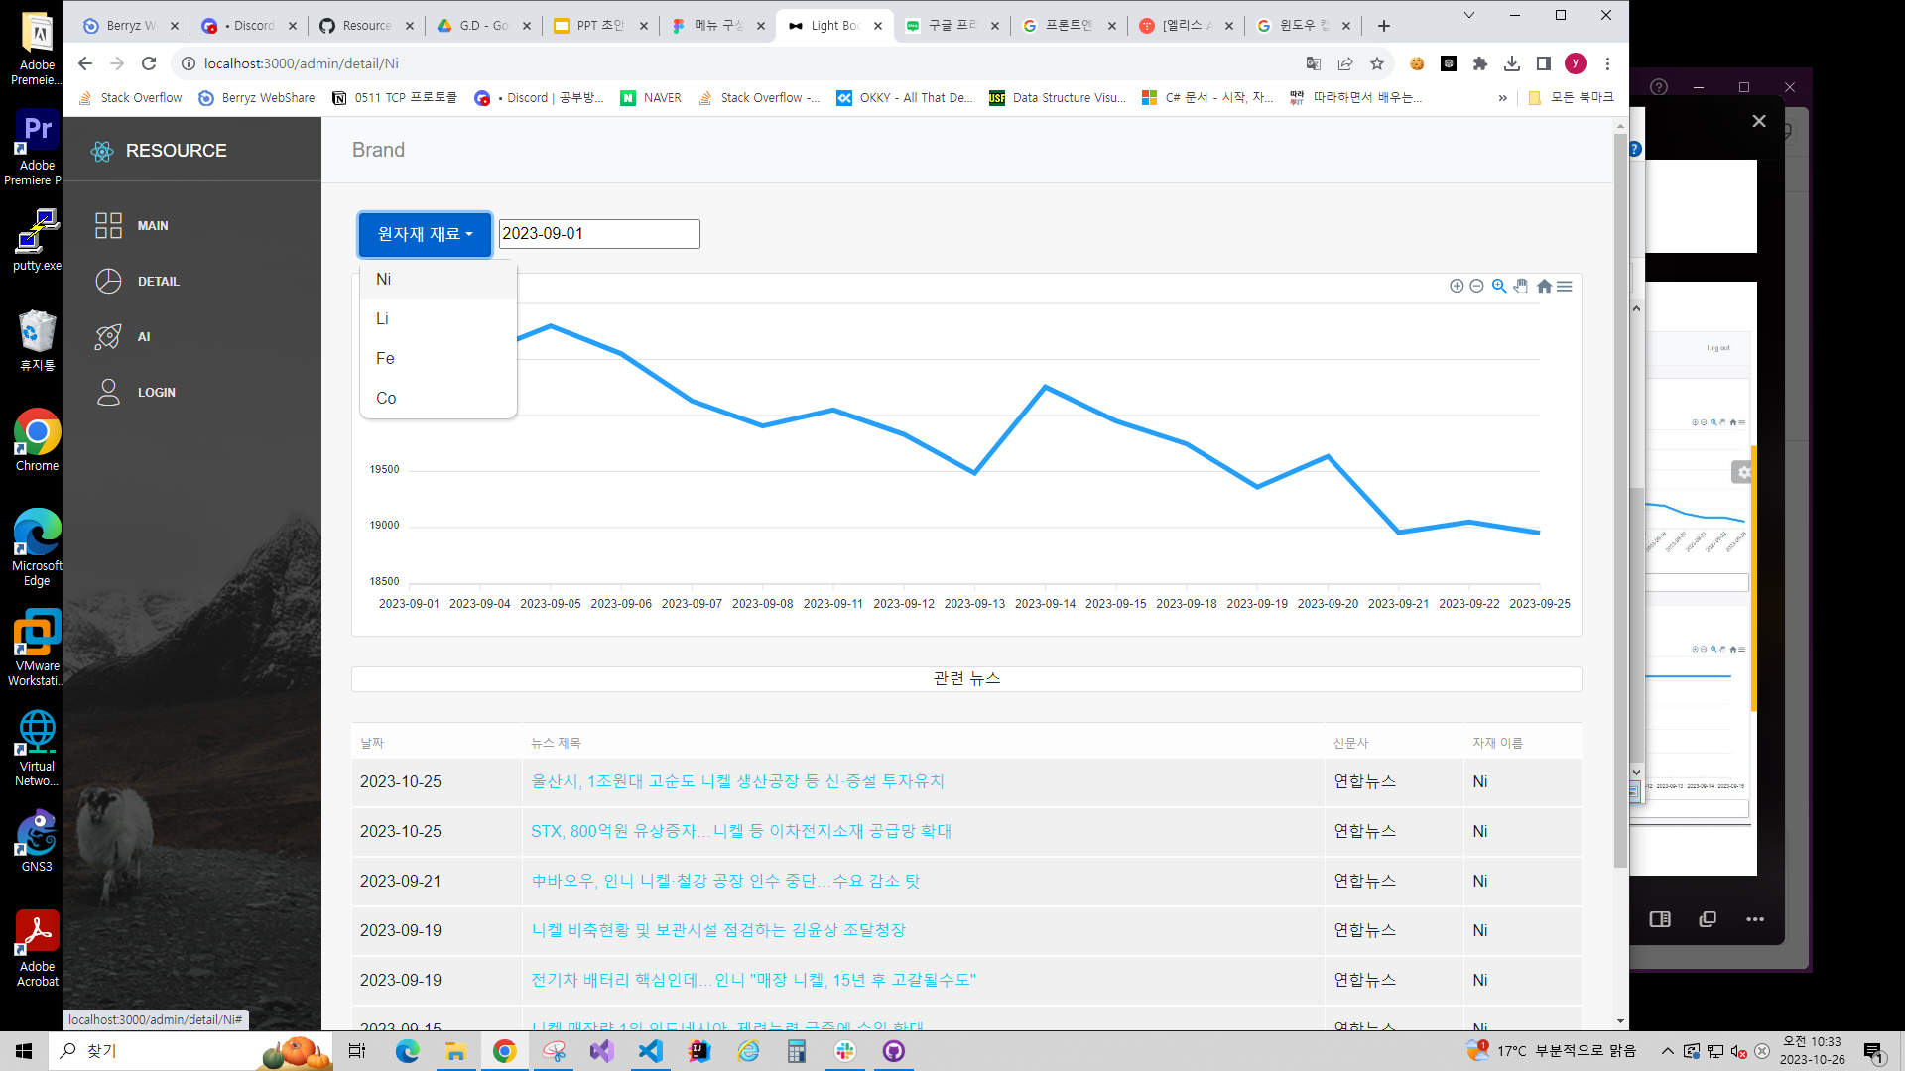
상세 페이지
1. 자재 종류 선택
2. 날짜 선택
관련 뉴스 URL 이동
3. 관련 뉴스

Slide 29
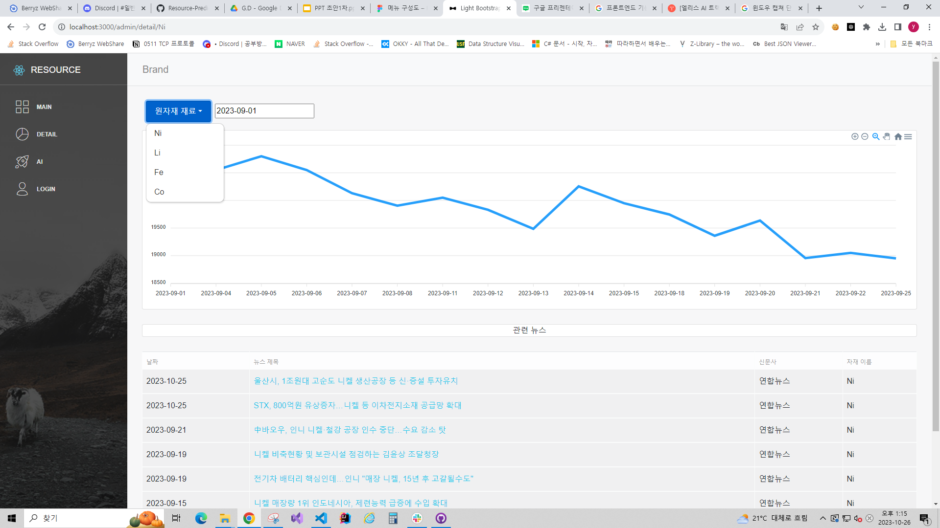
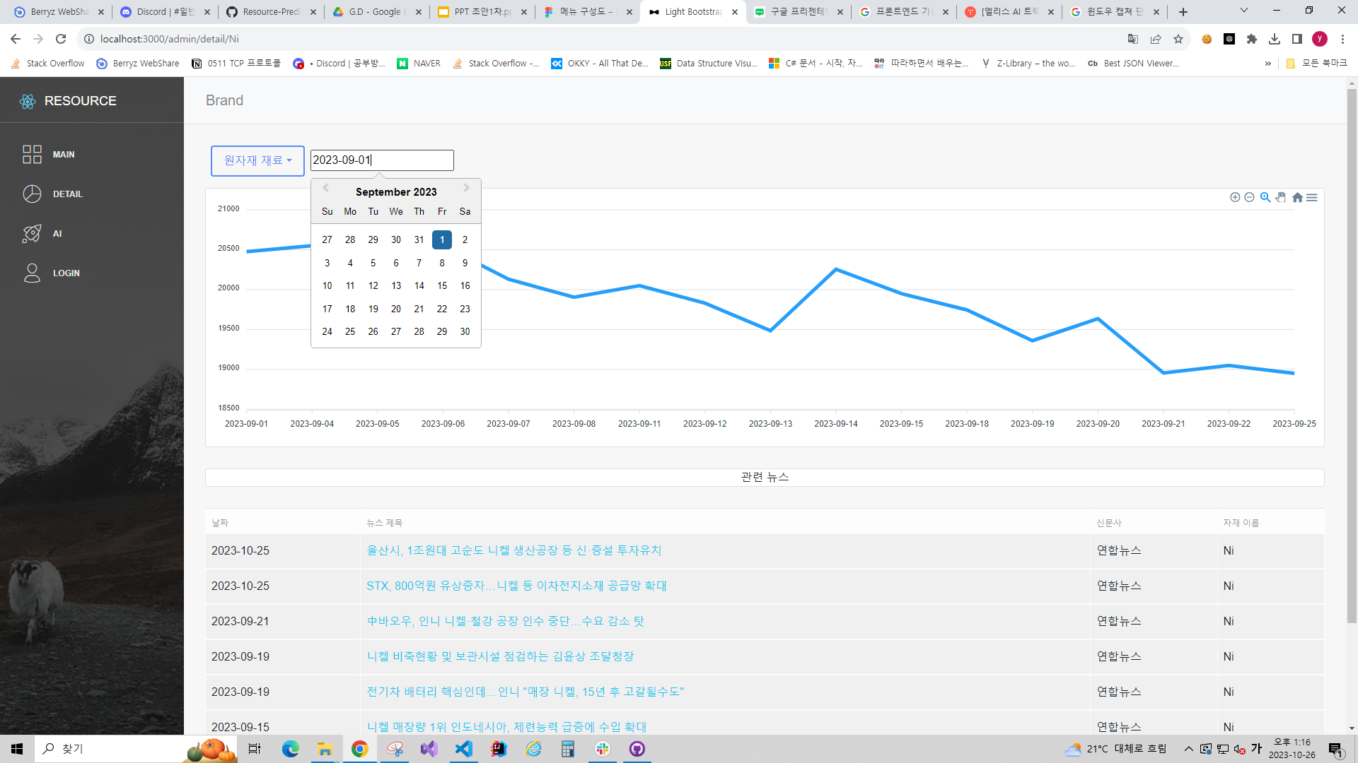
상세 페이지
자재 종류 선택
날짜 선택
최신순 관련 뉴스

Slide 30
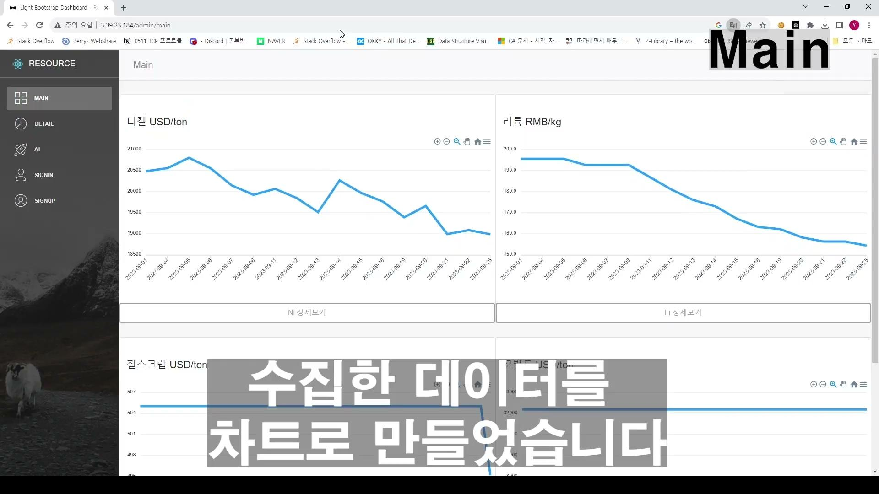
WEB 시연 영상

Slide 31
추후 개선 사항
예측 가격 알림 서비스
멤버쉽 제도 도입
Strengths
Weaknesses
Opportunities
예측 가격과 환율 데이터를 활용하여
최저 구매 일자를 예측하여
구매 예약 알림 서비스를 제공합니다.
Threats
멤버쉽 제도 도입으로
사용자의 권한 수준에 따라
제공받는 서비스가 달라집니다.
개선사항
예측 모델 고도화
모바일 앱 서비스
가격 변동 요인에 대한 데이터 수집을 통해 가격 예측의 정확도를 높임으로써 서비스 품질 고도화가 가능합니다.
웹사이트와 같은 서비스를
사용자가 자유롭게 사용할 수 있도록
모바일 앱으로도 제공합니다.

Slide 35
Thank You
감사합니다.

Slide 36
Q & A
질의응답 시간입니다.

